Slide 1
Состав и типы компьютерных сетей

Slide 2
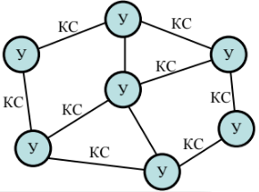
Состав компьютерной сети
Узел сети – совокупность средств, объединенных каналами связи и реализующих функции:
• выбора направления и организации передачи данных (средства коммутации и маршрутизации); такие узлы называются узлами связи (узлами коммутации, узлами передачи данных);
• обработки данных (средства обработки данных); такие узлы называются узлами (центрами) обработки данных.

Slide 3


Два узла, связанные каналом связи, образуют звено передачи данных.
Данные в компьютерной сети передаются в виде сообщений.
Сообщение представляет собой единицу данных, передаваемую между пользователями сети как единое целое и имеющую определённый смысл.

Slide 4
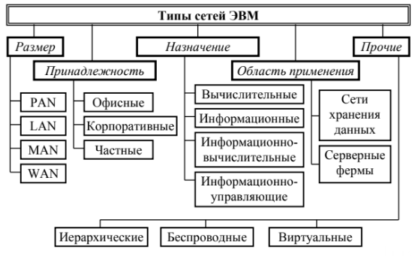
Классификация сетей ЭВМ

Slide 5
Администрирование компьютерных сетей
Важным требованием к любой компьютерной сети, обеспечивающим эффективное функционирование, является её управляемость, заключающаяся в возможности:
• централизованного наблюдения и контроля состояния основных элементов сети, отдельных подсистем и сети в целом;
• выявления и устранения возникающих в процессе функционирования сети проблем, таких как сбои и отказы отдельных устройств сети, определение и устранение перегрузок и т.д.;
• сбора и анализа данных для оценки производительности сети и планирования развития сети;
• обеспечения информационной безопасности и защиты данных и т.п.

Slide 6
Функции администрирования сети относятся:
• наблюдение за потоками данных;
• установка новых версий программного обеспечения;
• создание и поддержание таблиц маршрутизации и коммутации;
• диагностика состояния компонентов сети;
• контроль ошибок и устранение простых отказов;
• замена отказавших узлов резервными;
• реконфигурация сети;
• поддержка отказоустойчивости компьютерной сети;
• добавление новых пользователей;
• определение прав пользователей сети при их обращении к разным ресурсам: файлам, каталогам, принтерам и т.д.;
• ограничение возможностей пользователей в выполнении тех или иных системных действий.

Slide 7
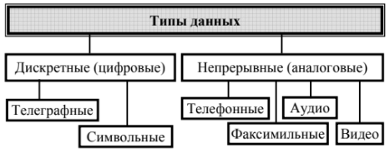
Типы данных

